Slide 1
考勤制度与管理解析

Slide 2
俗话说“没有规矩，不成方圆”。规矩也就是规章制度，是我们应该遵守的，用来规范我们行为的规则、条纹，它保证了良好的秩序，是各项事业成功的重要保证。制度建设是一个制定制度、执行制度并在实践中检验和完善制度，理论上没有终点的动态过程，从这个意义上讲，制度没有“最好”，只有“更好”。但科学的、积极的、制度的建立，能降低“风险”、坚持“勤政”、促进“发展”。

Slide 3
一、什么是制度
制度即规程，是指在一个社会组织或团体中要求其成员共同遵守并按一定程序办事的规程。一个组织或团体推行一种规章制度的诱因在于这个组织或团体期望获得最大的潜在效益，而最直接的原因则在于提高组织的协调性和管理的有效性，协调组织内各部门之间协作效果和组织与外部衔接的有效性。

Slide 4
二、制度的简单分类
1、管理制度：是组织管理系统的基本框架，保证管理秩序的根本性的管理制度。
2、管理规定：对某项专项的涉及到全组织或某一个专业系统内的工作所作出的具体要求。
3、管理办法：对于一项具体工作、操作步骤或对于一个具体的项目的管理所做出的要求。

Slide 5
4、实施细则：对于组织管理系统内某一个管理制度的具体实施步骤所作出的具体规定。
5、工作条例：组织内部局部性的或阶段性的工作所做出的系列化规定。

Slide 6
三、制度管理的重要性
1、制度化管理有利于效率的提升，制度是透明而公开的，在制度化管理下，要达到每一件事情都是程序化的、标准化的，这样有利于员工迅速掌握自己需要的工作技能，有利于员工与员工之间、部门与部门之间、上级与下级之间进行有效的沟通使内部的工作失误降到最低。

Slide 7
2、制度化管理有利于学校运行的规范化和标准化，学校实现制度化管理就是要达到“一切按照制度办事”的目标。当每个人都把这点牢记于心并贯彻到自己的工作中的时候，员工就可以依据共同的制度准则来处理各种事情，而不是见风使舵、察言观色，也不会因为人情而左右决策。

Slide 8
3、制度化管理有利于人才的培养，规范的制度能够体现管理的公平、公正，谁不愿意在一个公平、公正的环境下工作呢？制度化管理不但有利于吸引外部人才，也可以为内部人才提供好的晋升通道，促进人才的成长。
4、制度化管理降低决策失误率，如果能将学校内部的所有事物都纳入制度化管理中，就可以有效地杜绝决策的“一言堂”现象，使决策过程更加程序化、透明化。决策就更加有科学依据，更能经得起实践的检验和考察，这将大幅度降低决策的失误率。

Slide 9
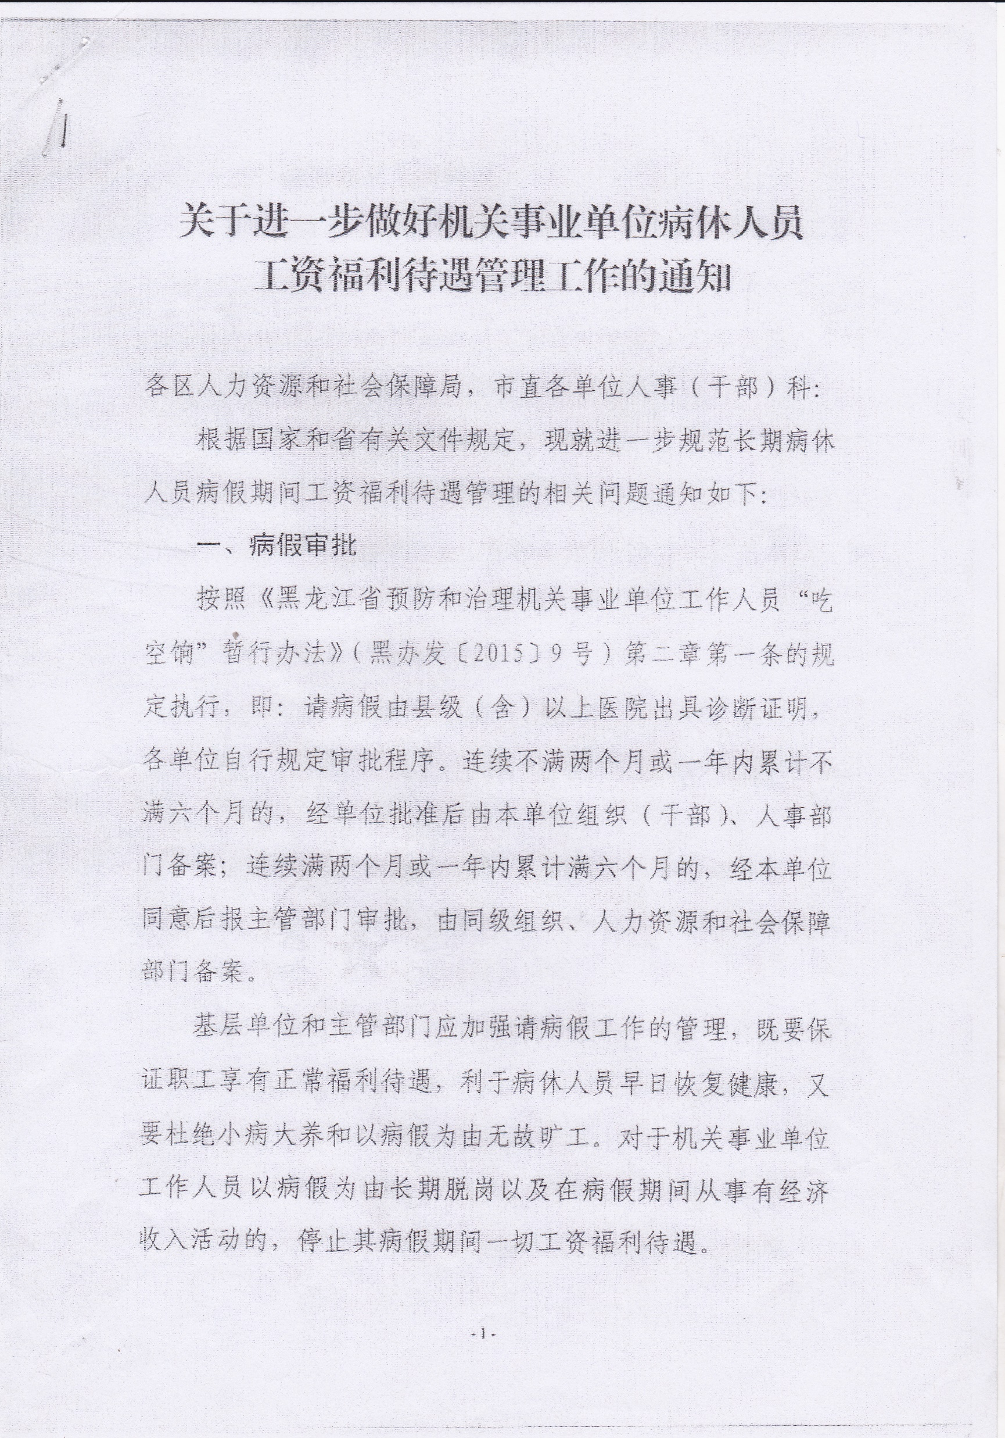
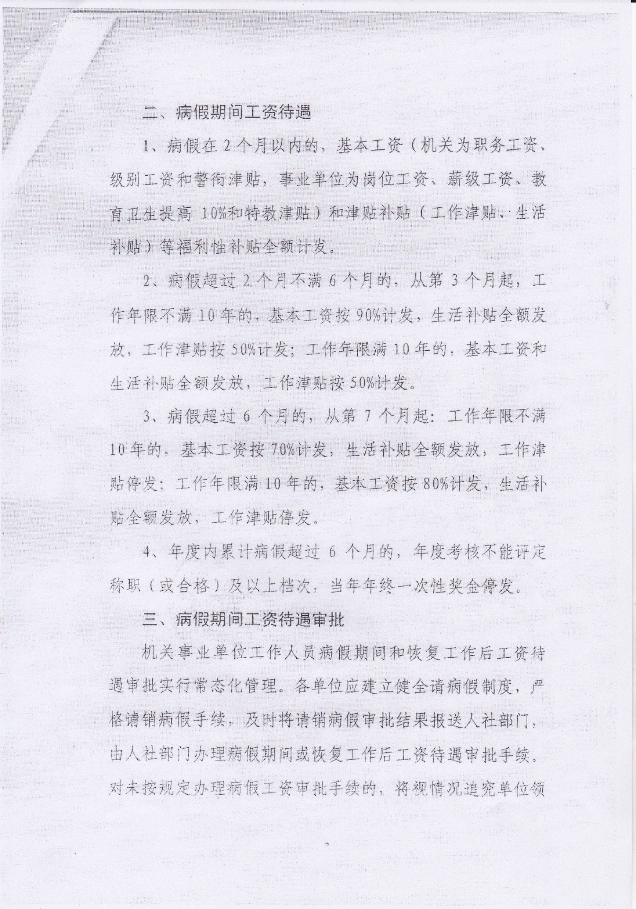

Slide 10
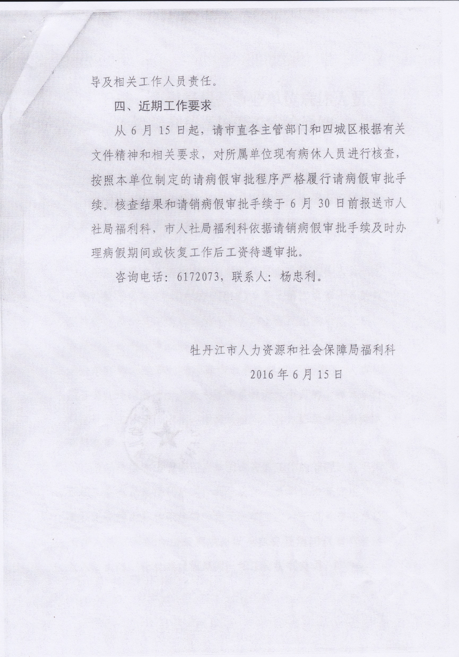
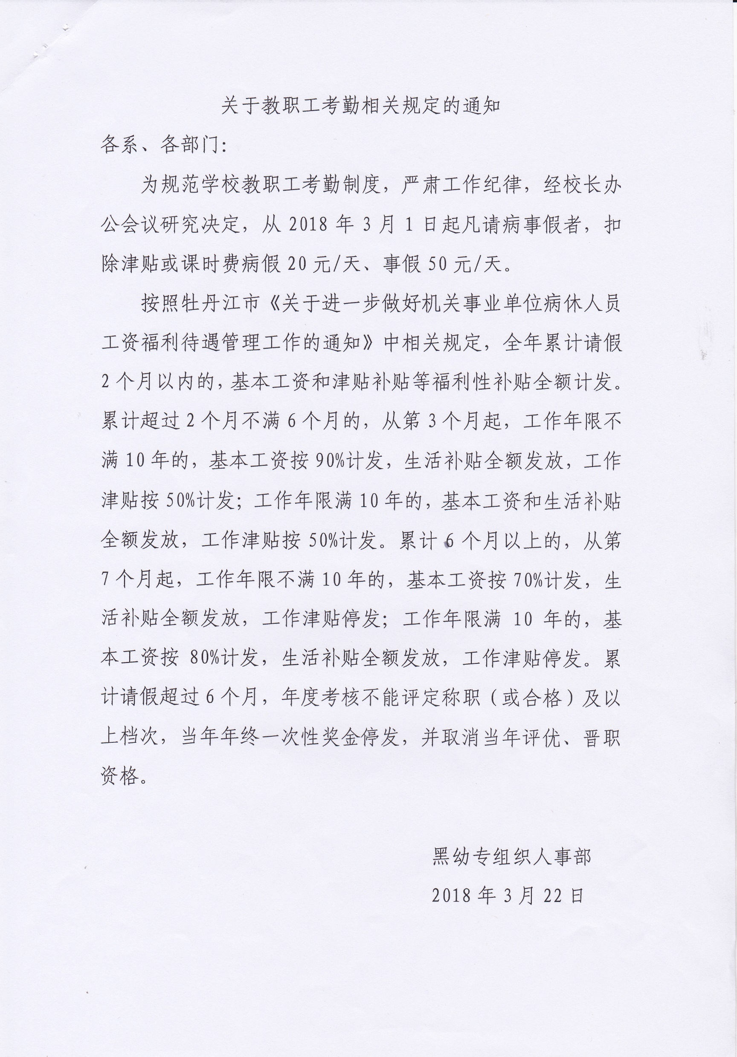

Slide 11
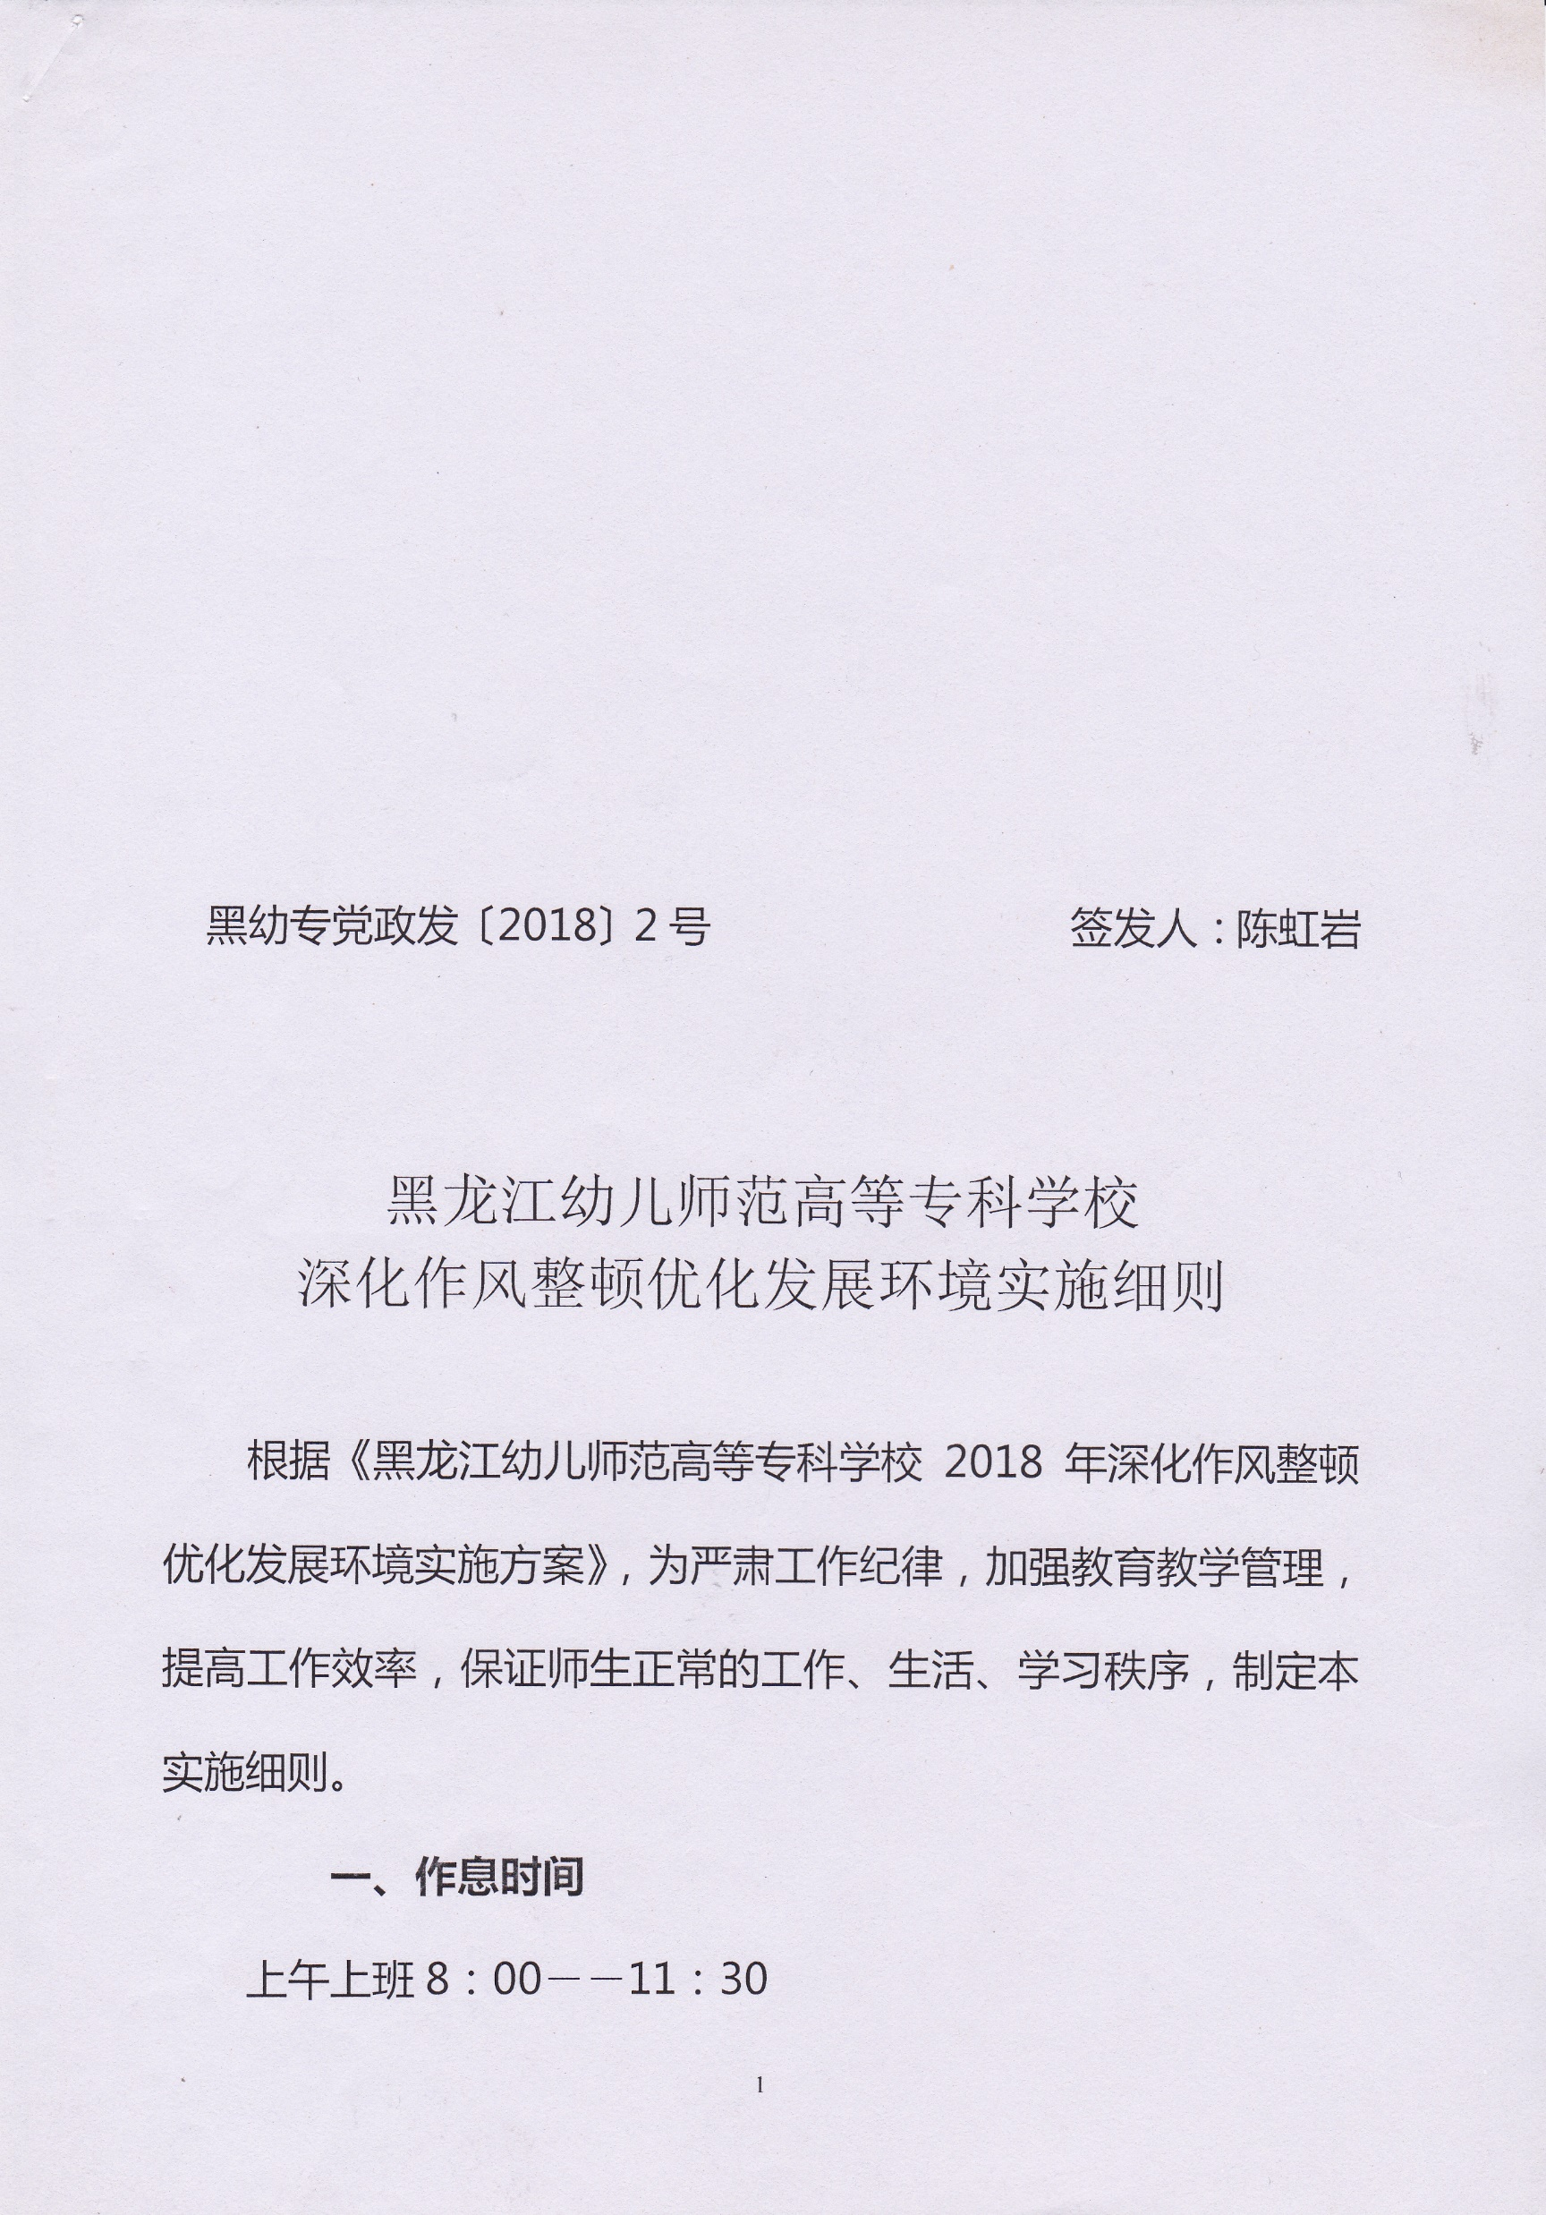
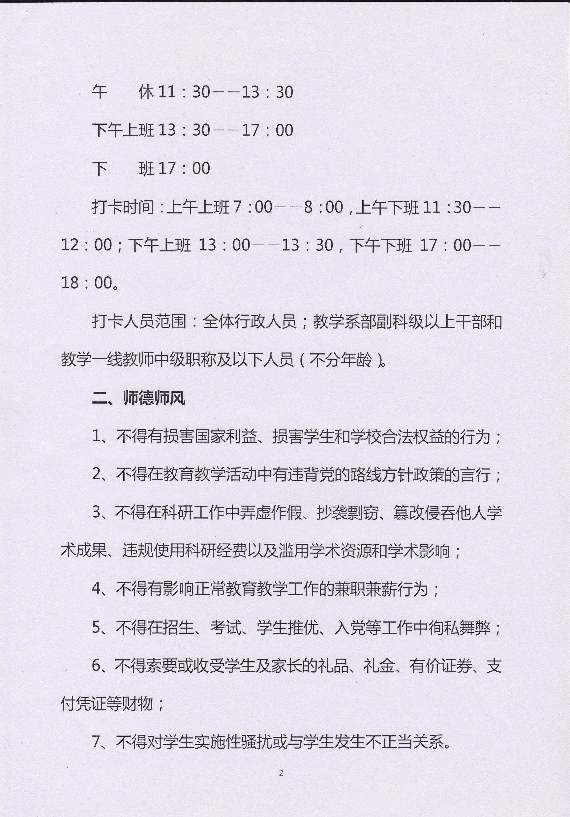

Slide 12
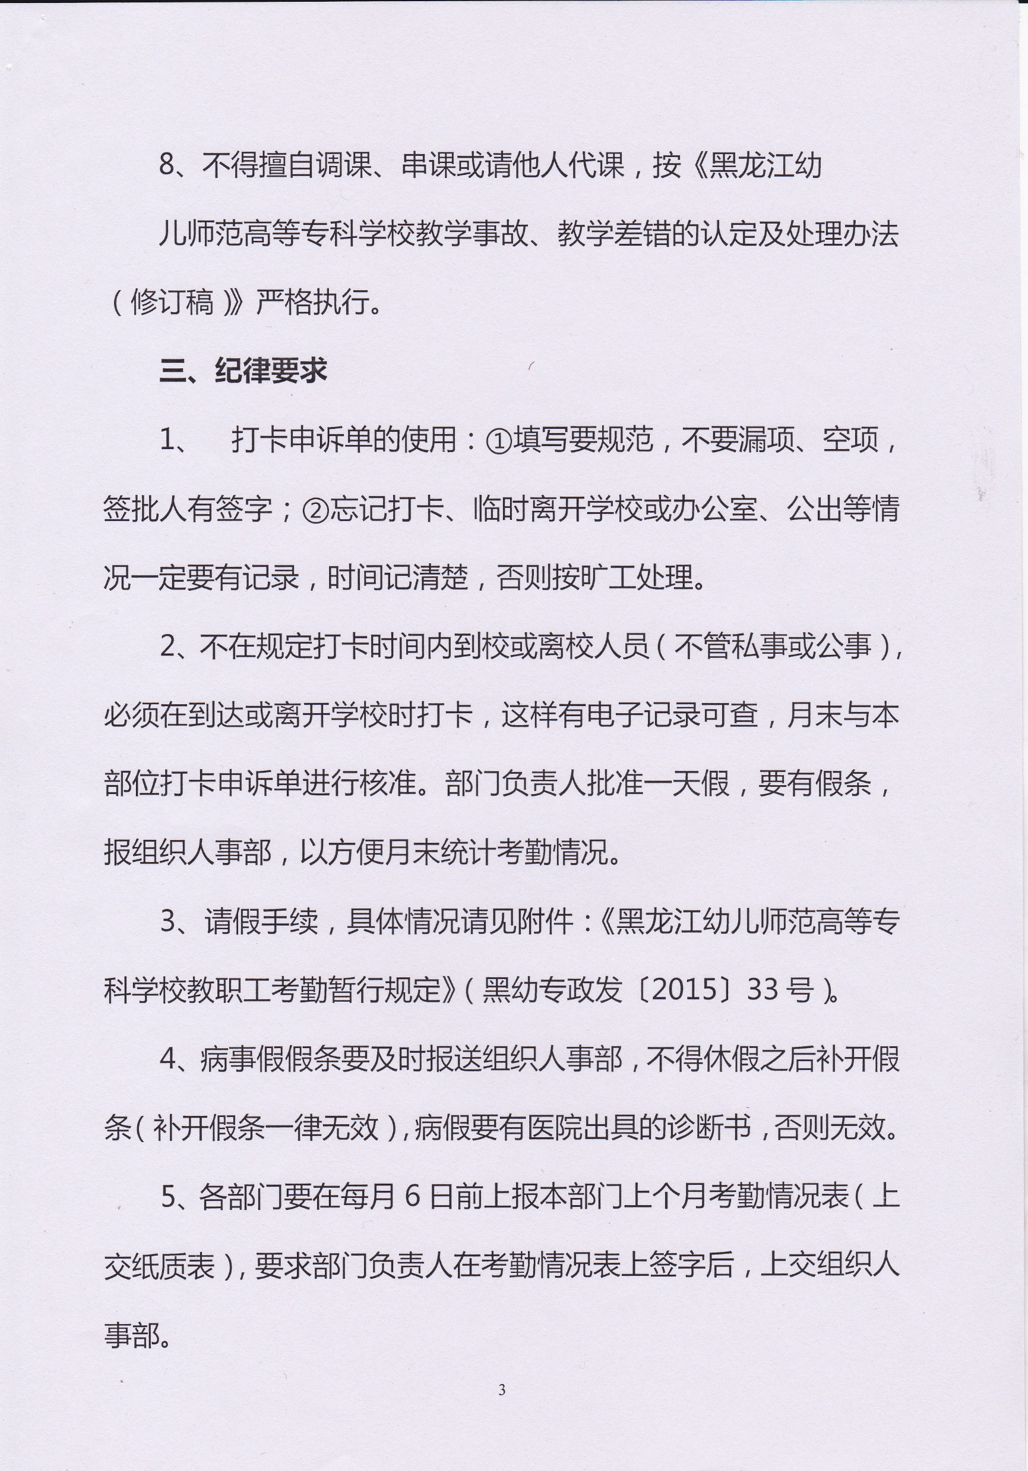
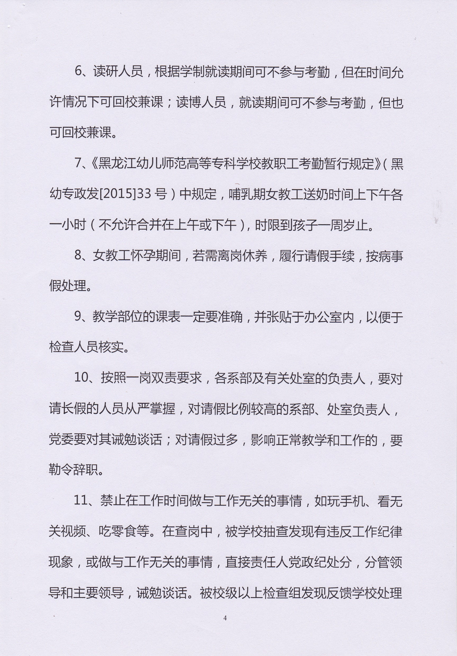

Slide 13
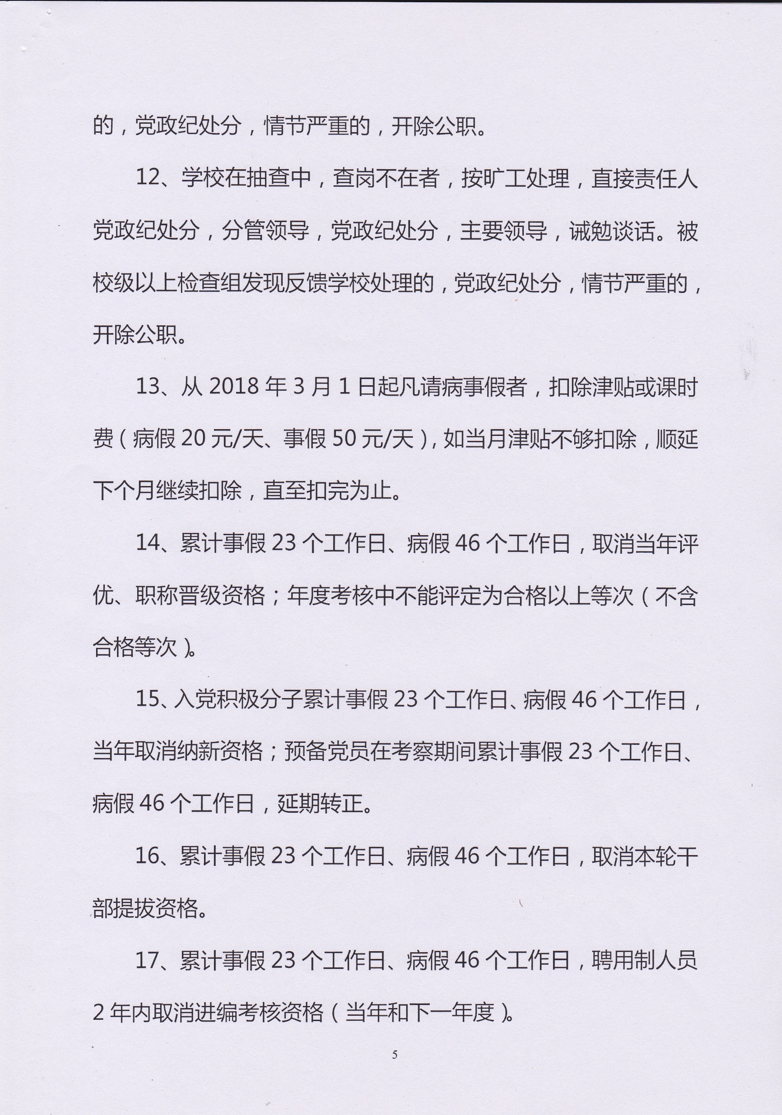
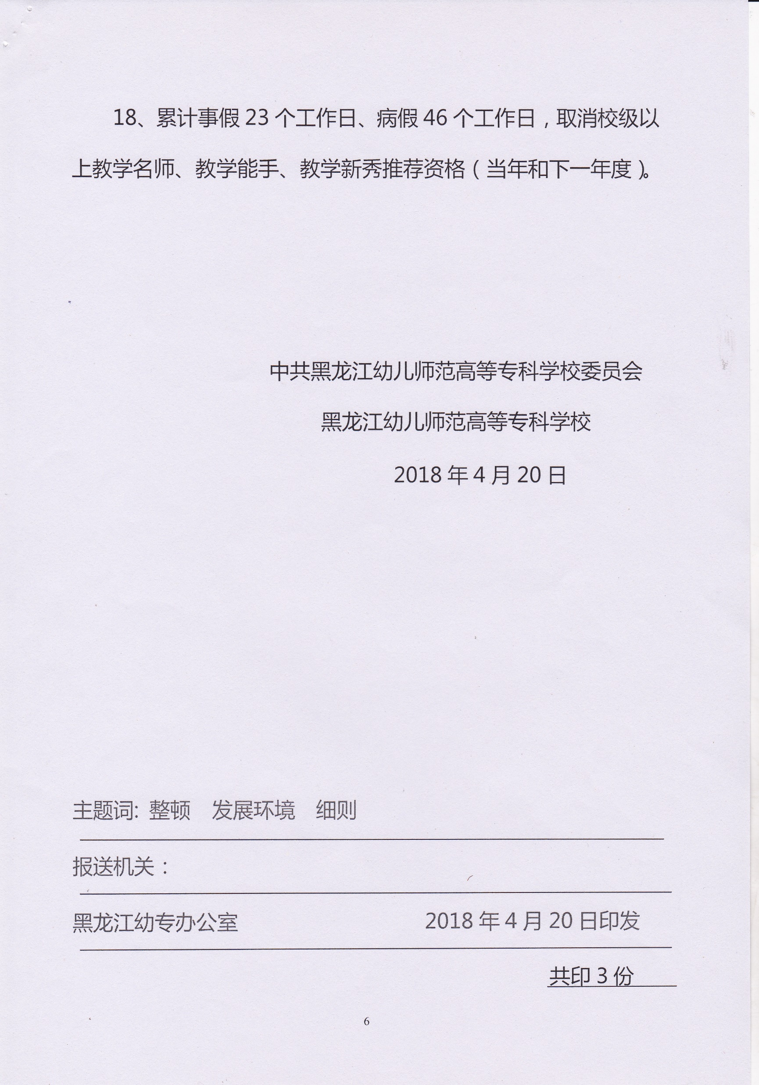

Slide 14
谢 谢

